Slide 1
Straling
Elektromagnetische straling.
Frequentie en trillingstijd.
Bestraling in het ziekenhuis.
Activiteit en halveringstijd.
Doordringend vermogen.
Stralingsbelasting.
Kerncentrale- Kettingreactie - Opslag van radioactief afval.
Atoombouw.
Kernreacties bij verval, splijting en fusie.
Natuurkundigen en straling.
© www.agtijmensen.nl 05102018

Slide 2
Elektromagnetisch spectrum:
Veroorzaakt geen kanker maar kan bij voldoende vermogen wel iets gaar koken!
Ongevaarlijk
Steeds gevaarlijker
Frequentie (Hz)
10⁴ 10¹² 10¹⁵ 10¹⁷ 10²⁰ 10²⁴
Radiogolven: Magnetron-Mobile Radar-Radio-TV
Röntgen straling
Gamma straling
IR
UV
zichtbaar
4.10¹⁴ 8.10¹⁴
menu

Slide 3
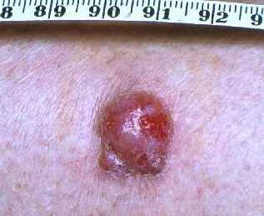
Melanoom:
Vaak veroorzaakt door UV die tientallen jaren geleden is opgelopen!
menu
Notes:
Wat is een melanoom? Het melanoom van de huid is een vorm van huidkanker die uitgaat van de pigmentcellen (melanocyten), die overal in de huid voorkomen. In vergelijking met ander soorten huidkanker is het melanoom een agressief groeiende tumor die de neiging heeft relatief snel uit te zaaien

Slide 4
Frequentie en trillingstijd
10⁻¹⁵ betekent:
komma 15 plaatsen naar links!
10¹⁴ betekent:
komma 14 plaatsen naar rechts!
Basis-BINAS
f = frequentie in Hz (trillingen per seconde)
T = trillingstijd in s
Voorbeeld:
Van rood licht is de frequentie 4.10¹⁴ Hz. Bereken de trillingstijd.
Wetenschappelijke notatie!
Opl.: f = 4.10¹⁴ Hz en T = ?
2,5.10⁻¹⁵ s
Niet wetenschappelijk
T = 0.000.000.000.000.002.5 s
menu

Slide 5
Snelheid van elektromagnetische straling
lichtsnelheid = 3.10⁸ m/s
Basis-BINAS
afstand = snelheid x tijd
OF: s(t) = v.t BasisBINAS
Trucje:
Maak een simpel getallenvoorbeeld:
10 = 5 x 2
Dus 2 = 10/5
Voorbeeld:
Bereken hoe lang het IR uit je afstandsbediening er over doet om de TV te bereiken die 5 m verder staat.
Opl.: afstand = 5 m en snelheid = 3.10⁸ m/s
Zo tik je dat in je rekenapparaat:
5:3EXP+/-8
OF:
5:(3*10^+/-8)
Vergeet de haakjes niet!
afstand = snelheid x tijd
5 = 3.10⁸ x tijd
tijd = 5/3.10⁸ =
1,67.10⁻⁸ s
menu

Slide 6
Bestraling in de geneeskunde
Stralingsbron
patiënt
roterende arm
menu
Notes:
Roterende bestraling

Slide 7
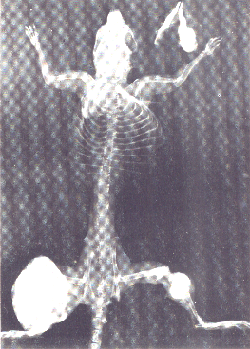
Röntgenfoto van een rat
Tumor
menu
Notes:
Fast. Energie uit atomen. Blz 147. 0,1 microgram Pu/kg geinjecteerd.

Slide 8
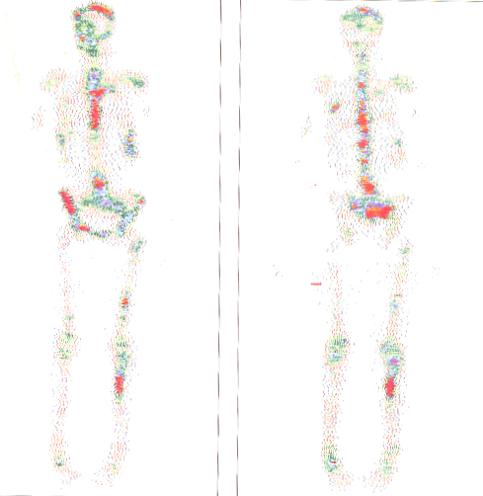
Bodyscan na inbrengen van radioactieve iosotoop
menu
Notes:
Fast. Energie uit atomen. Blz 147. 0,1 microgram Pu/kg geinjecteerd.

Slide 9
Halfwaardetijd van I-131:
Basis-BINAS:
halfwaardetijd 8 d
tijd in d | % I-131
0 | 100
8
16
24
32
50
25
12,5
6,25
menu

Slide 10
Halveringstijd van I-131
Basis-BINAS:
halfwaardetijd 8 d
25% bij 16 d
12,5% bij 24 d
% I
50% bij 8 d
0 8 16 24 32
tijd (d)
menu

Slide 11
Hoe groot is de halveringstijd van deze isotoop?
Activiteit is gehalveerd als deze 200 Bq is geworden.
halfwaardetijd
is 35 s.
menu

Slide 12
Halveringstijd Polonium-209 is 200 jaar.
Hoeveel % is er over na 1000 jaar?
Tijd in jaar | % Po-209
0 | 100
Na 1000 jaar is dus nog 3,125% over!
200
50
400
25
600
12,5
Maak een tabel . . .
800
6,25
1000
3,125
menu

Slide 13
Halveringstijd Polonium-209 is 200 jaar.
Hoeveel % is er over na 1000 jaar?
Je kunt het ook zonder tabel oplossen . . .
Hoeveel maal is het gehalveerd?
5 x
½ x ½ x ½ x ½ x ½ x 100% =
3,125
menu

Slide 14
Halfwaarde-dikte voor gamma-straling:
stof | halfwaarde-dikte
beton | 5 cm
staal | 3 cm
lood | 1 cm
menu

Slide 15
Halfwaarde-dikte van beton is 5 cm.
Hoeveel % van de straling wordt door een 20 cm dikke betonnen wand doorgelaten?
Maak een tabel . . .
Dikte in cm | % doorgelaten straling
0 | 100
Een 20 cm dikke betonnen wand laat 6,25 % door.
5
50
10
25
15
12,5
20
6,25
menu

Slide 16
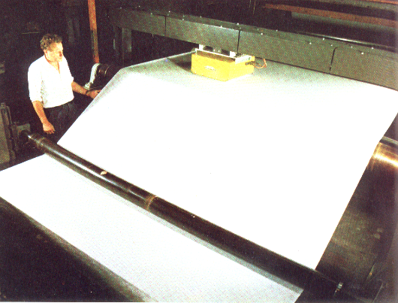
Diktemeting in de papierindustrie:
GM-teller
Radioactieve bron onder het papier.
menu
Notes:
Fast, Energie uit atoomkernen. Blz. 322. Continue kwaliteitsmetingm(g/m2) van papier met een beta-straler.

Slide 17
Stralingsbelasting:
Achtergrondstraling:
2 mSv/jaar (Ned.)
Röntgenfoto:
0,01– 1 mSv/foto
Wintersport:
0,03 mSv/week
Vliegen (10 km hoogte)
0,005 mSv/uur
50 % overlijdt bij:
4000 mSv (gehele lichaam)
Bron: ISP Experimentenboekje
menu

Slide 18
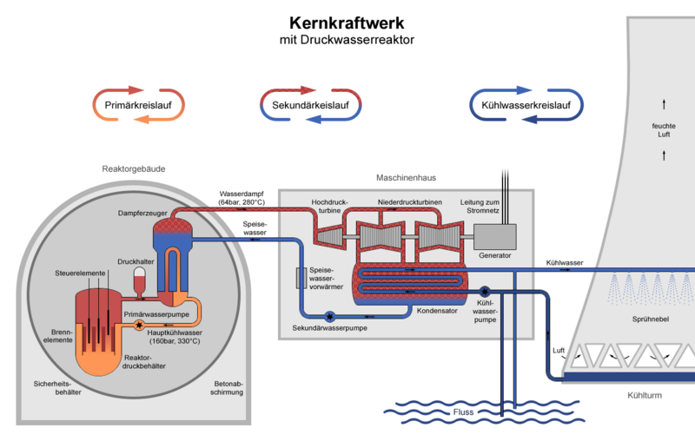
Kerncentrale
regelstaven
koeling
3 turbines
generator
U-235 staven
stoom
menu
Notes:
Fast. Blz. 12

Slide 19
Kettingreactie bij splijting van U-235 in kerncentrale
Simulatie
Elk neutron splijt weer een U-235 kern.
Een neutron botst tegen een U-235 kern.
U-235 kern.
Na de splijting zijn er twee kleinere kernen, 3 neutronen en warmte(energie)!
Deze kleinere kernen zijn het radioactief afval.
De U-235 kern wordt gespleten.
De warmte die ontstaat wordt gebruikt om stoom te maken.
Elk neutron splijt weer een U-235 kern.
Er ontstaat steeds meer warmte die wel afgevoerd moet worden!
menu
Notes:
Fast. Blz. 12

Slide 20
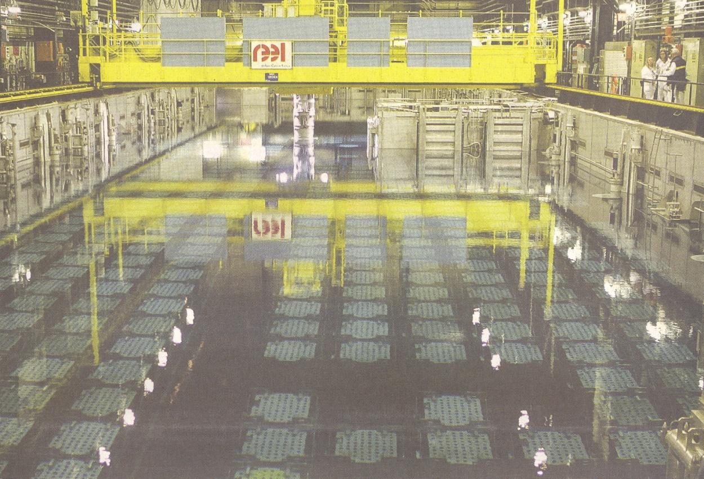
Opslag radioactief afval
menu
Notes:
Fast. Blz. 12

Slide 21
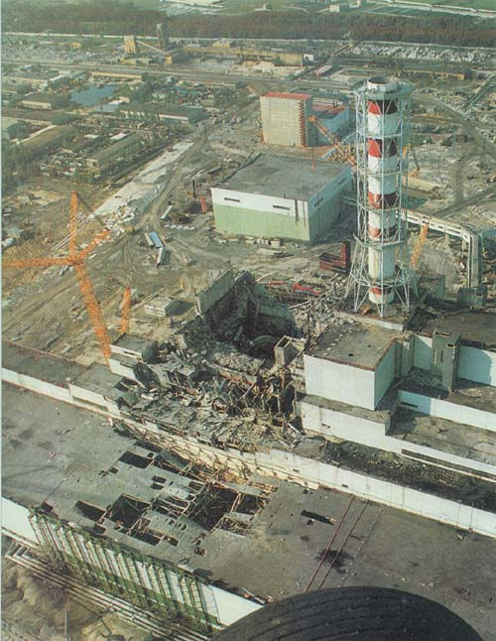
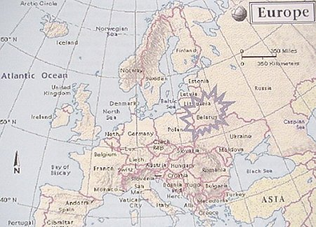
Chernobyl na de ramp 26 April 1986
menu
Notes:
Fast. Blz. 12

Slide 22
Een atoom:
Leerwerk!!!
Elektronen (e)
Kern
Kerndeeltjes: protonen (p) en neutronen (n)
Lading:
Een atoom is ongeladen
Een elektron is negatief geladen.
Een neutron is ongeladen.
kerndeeltjes
Een proton is positief geladen.
e
Het aantal p is dus gelijk aan het aantal . . .
menu

Slide 23
Een atoom:
Leerwerk!!!
Atoomnummer =
aantal electronen
= aantal protonen
massagetal =
aantal kerndeeltjes
= aantal protonen + neutronen
Zie BasisBINAS voor atoomnummer, massagetal
menu

Slide 24
Bouw van een atoom:
8e
8p
11n
1. Dit atoom bestaat uit 8e dus 8p en 11n
Afspraak:
2. Atoomnummer = 8 (aantal e dus aantal p)
3. Massagetal = 19 (aantal p + aantal n) (aantal kerndeeltjes)
4. Zie BasisBINAS: atoomnummer 8 is zuurstof
5. Notatie van dit atoom: O-19
menu

Slide 25
BasisBINAS:
H-1:niet radioactief!
6e
8n
Atoom- nummer | stof | Sym- bool | Massa- getal | Halfwaarde- tijd | straling
1 | waterstof | H | 1 2 3 | - - 12,3 j | - - β⁻
2 | helium | He | 4 | - | -
6 | koolstof | C | 12 14 | - 5730j | - β⁻
6p
Aantal n?
H-2:niet radioactief!
H-3:wel radioactief!
0
2-1=1
3-1=2
4-2=2
12-6=6
14-6=8
aantal e = aantal p
aantal n+p
menu

Slide 26
Voorbeeld 1--------------------------------------------------
Waaruit bestaat een Fe-59 atoom?
Opl: BasisBINAS: atoomnummer Fe is 26. Massagetal Fe-59 is 59
Atoomnummer is 26 dus . . .
26 e
en dus . . .
26 p
Massagetal is 59 dus . . .
59 n + p
Aantal n is dus . . .
59 – 26 =
33 n
26e
26p
ijzer
33n
menu

Slide 27
Voorbeeld 2 --------------------------------------------------
a. Waaruit bestaat een Pb-209 atoom?
Opl: BasisBINAS: atoomnummer Pb is 82. Massagetal Pb-209 is 209.
Atoomnummer is 82 dus . . .
82 e
en dus . . .
82 p
Massagetal is 209 dus . . .
209 n + p
Aantal n is dus . . .
209 – 82 =
127 n
82e
b. Waaruit bestaat een Pb-209 kern?
82p
127n
lood
82 p en 127 n . . .
en geen e!
menu

Slide 28
Verval-reactie van Pu-239
BasisBINAS:
atoomnummer: 94
Het zendt een α-deeltje uit , dat is een He-4 kern
He-4
atoomnr =? massagetal=?
Wat is dit voor kern?
Pu-239
menu

Slide 29
Verval-reactie van Pu-239
Aantal p=?
Aantal p = ?
94-2 = 92p
Aantal p=?
94p
+
2p
92p
He-4
Nieuwe kern
U
Pu-239
-235
???-?
Massagetal=?
atnr ?
atnr ?
atnr ??
atnr 94
atnr 2
atnr 92
239
Pu
4
He
235
U
239-4=235
+
94
2
92
Atnr=?
atnr uit BasisBINAS
BasisBINAS: atnr 92 is U
Zo is de officiële notatie . . .
menu
Notes:
Fast. Blz. 12

Slide 30
Verval-reactie van Po-211
Aantal p=?
Aantal p = ?
84-2 = 82p
Aantal p=?
84p
+
2p
82p
He-4
Nieuwe kern
Po-211
Pb
-207
???-?
Massagetal=?
atnr ?
atnr ?
atnr ??
atnr 84
atnr 2
atnr 82
211
Po
4
He
207
Pb
211-4=207
+
84
2
82
Atnr=?
atnr uit BINAS
BasisBINAS: atnr 82 is Pb
Zo is de officiële notatie . . .
menu
Simulatie
Notes:
30
Fast. Blz. 12

Slide 31
Met deze warmte-energie wordt stoom gemaakt die een turbine aandrijft waardoor een generator stroom opwekt!
Kernsplijting: hoe gaat dat?
141
Een neutron wordt met 10.000 km/h op een U-235 kern geschoten waardoor de kern splijt.
Ba
56
Na de splijting zijn er twee kleinere kernen, 3 neutronen EN warmte-energie!
141
92
Ba
235
energie
236
Kr
U
56
U
36
92
92
n
235
U
141
Ba
92
Kr
3 n
+
+
36
+
92
56
92
Kr
menu
36
Notes:
31
Fast. Blz. 12

Slide 32
Kernsplijting: splijtingsproduct vinden.
Aantal p=?
Aantal p = ?
92-56=36p
Aantal p=?
n
+
+
+
n
+
n
+
n
92p
56p
36p
Ba-141
Kr
-92
U-235
Nieuwe kern
???-?
Massagetal=?
atnr 92
atnr 56
atnr ??
atnr 36
(1+235)-141-3=92
235
141
92
Atnr=?
n
U
Ba
Kr
3 n
+
+
36
+
92
56
BasisBINAS: atnr 36 is Kr
menu
Simulatie
Notes:
Fast. Blz. 12

Slide 33
Kernfusie van kleine kernen (op de zon o.a.)
Bij miljoenen graden Celcius knallen kleine kernen tegen elkaar en vormen een grotere kern = fusie. Er ontstaat ook veel warmte-energie!
+
→
+
+
energie
menu

Slide 34
Kernfusie: fusieproduct vinden.
+
+
n
?p
1p
?p
?p
2p
1p
H-2
H-3
massagetal=?
??-?
massagetal=4
massagetal=2+3-1
atnr 1
atnr 1
atnr =2
atnr =?
BasisBINAS: atnr 2 = He:
He-4
Dit gebeurde er:
Uit BasisBINAS
+
→
+
+
energie
menu

Slide 35
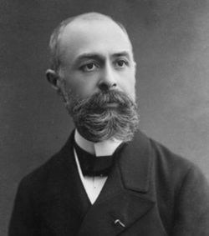
1896: Henri Becquerel ontdekt straling van uranium.
menu
Notes:
Fast. Blz. 12

Slide 36
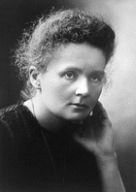
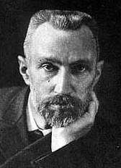
1898: Maria Skłodowska-Curie en Pierre Curie ontdekken de straling van polonium en radium.
menu
Notes:
Fast. Blz 12

Slide 37
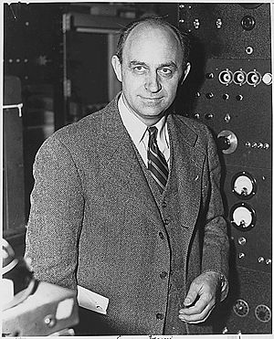
Enrico Fermi bouwde de eerste experimentele kernreactor. Nobelprijs in 1938.
menu
Notes:
Fast. Blz. 12

Slide 38
Einde
menu
© Het Vlietland College Leiden

